Slide 1
Создание образовательной среды в соответствии с ФГОС ДО в
МБДОУ Пестречинском детском саду №3 «Солнышко»

Slide 2
Актуальность предметно-пространственной развивающей среды в ДОУ
Особо актуально на сегодняшний день стоит вопрос организации предметно-развивающей среды ДОУ. Это связано с введением Федерального государственного образовательного стандарта (ФГОС) к структуре основной общеобразовательной программы дошкольного образования.
В соответствии с ФГОС программа должна строиться с учетом принципа интеграции образовательных областей и в соответствии с возрастными возможностями и особенностями воспитанников. Решение программных образовательных задач предусматривается не только в совместной деятельности взрослого и детей, но и в самостоятельной деятельности детей, а также при проведении режимных моментов.
Основной формой работы с дошкольниками и ведущим видом деятельности детей является игра. Именно поэтому мы воспитатели испытываем повышенный интерес к обновлению предметно-пространственной развивающей среды ДОУ.
Предметно-пространственная среда в нашем ДОУ служит развитию детской деятельности и, прежде всего, игровой. Ведь во время игры рождается мощный познавательный мотив, который является основой учебной деятельности. Через предметно-пространственную развивающую среду мы формируем зону ближайшего психического развития ребёнка. Организация развивающей среды в ДОУ с учетом ФГОС строится таким образом, чтобы дать возможность наиболее эффективно развивать индивидуальность каждого ребенка с учетом его склонностей, интересов, уровня активности.

Slide 3
Цель:
Создание условий для полноценного развития дошкольников по всем образовательным областям ФГОС в соответствии с конкретными особенностями и требованиями образовательной программы “От рождения до школы”.

Slide 4
Задачи:
Обеспечить целенаправленный процесс создания условий для повышения профессионального уровня педагогов и для развития ключевых профессиональных компетентностей в вопросах инновационного подхода к организации предметно-пространственной развивающей среды в группе.
Создать:
• атмосферу эмоционального комфорта
• условия для физического развития, творческого самовыражения, возможности проявления познавательной активности, участия родителей в жизни ДОУ
Способствование реализации образовательных областей в образовательном процессе, включающем совместную партнерскую деятельность взрослого и детей и самостоятельную деятельность самих детей в условиях созданной педагогами предметной развивающей образовательной среды, обеспечивающей выбор каждым ребенком деятельности по интересам и позволяющей ему взаимодействовать со сверстниками или действовать индивидуально.

Slide 5
Требования ФГОС к предметно-пространственной развивающей среде:
1. Доступность для воспитанников всех центров по образовательным областям в свете требований ФГОС, где осуществляется образовательный процесс.
2. Свободный доступ воспитанников к играм, игрушкам, материалам, пособиям, обеспечивающих все основные виды деятельности.
Предметно – пространственная развивающая среда должна организовываться с учётом требований ФГОС, где чётко прослеживаются все пять образовательных областей:
1) социально-коммуникативная,
2) познавательная,
3) речевая,
4) художественно-эстетическая,
5) физическая.

Slide 6
Центры по образовательным областям в соответствии с требованиями ФГОС
Социально-коммуникативное развитие | Познавательное развитие | Речевое развитие | Художественно-эстетическое развитие | Физическое развитие
Центр правил дорожного движения | Уголок природы и экспериментирования | Центр речевого развития | Уголок творчества | Центр физического развития (спортивный уголок)
Центр пожарной безопасности | Уголок УМК, ЭРС | Книжный уголок | Центр театрализованной деятельности
Центр труда, уголок дежурств | Центр конструирования | Музыкальный уголок | Уголок уединения
Центр игровой активности (сюжетно-ролевых игр) | Центр математического развития
 | Центр «Шашки, шахматы»
 | Уголок патриотизма

Slide 7
Социально-коммуникативное развитие
Центр ПДД: Вопрос безопасности ребенка на улицах города становится все более актуальным в современной жизни. Именно поэтому задача педагогов в ДОУ – планомерно знакомить воспитанников с азами дорожной грамоты, ведь все, что усваивается в дошкольном возрасте, надежно откладывается в человеческой памяти. Частью этой важной работы является обязательное создание во всех группах зоны ПДД.
Уголок пожарной безопасности: Забота о сохранении жизни и здоровья детей – важнейшая задача каждого образовательного учреждения, семьи и государства. Противопожарная безопасность в ДОУ одна из обязательных составляющих предметно-развивающей среды. Целью создания уголка стало формирование у дошкольников устойчивых навыков противопожарной безопасности и адекватного поведения в пожарных ситуациях.
Уголок дежурств: Данный центр помогает привить позитивные установки к труду и профессии, основы безопасного поведения в быту, социуме, готовности к совместной деятельности. В данном направлении у ребенка формируется сопереживание уважение, самостоятельность и положительная мотивация к какой-либо деятельности в целом.
Центр игровой активности: Игра - основной вид деятельности наших малышей. Яркий, насыщенный игровой центр создает условия для творческой деятельности детей, развивает фантазию, формирует игровые навыки и умения, воспитывает дружеское взаимоотношение между детьми.
В свободном доступе для детей находятся атрибуты для зарождающихся в этом возрасте сюжетно- ролевых игр.

Slide 8
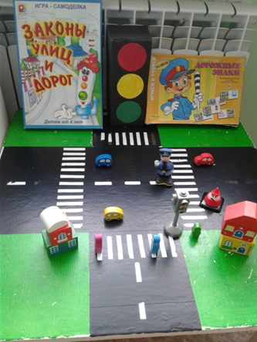
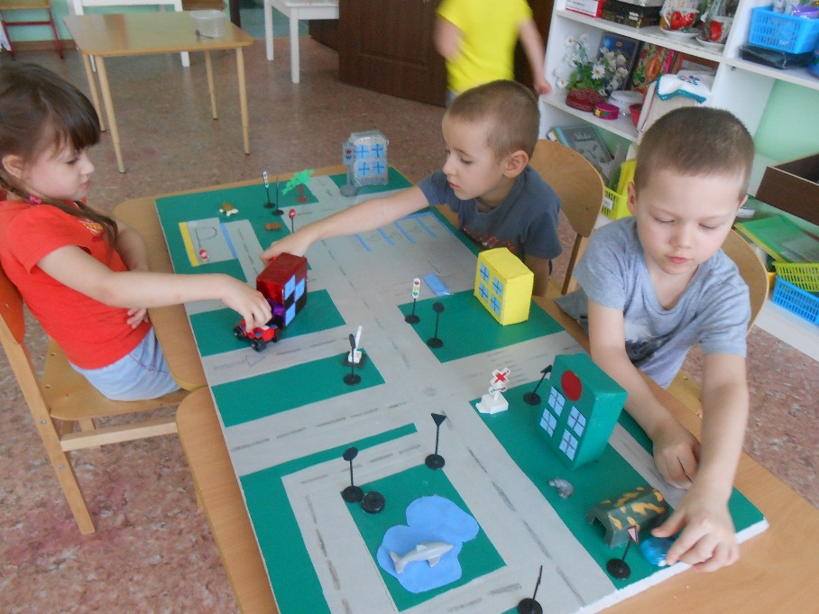
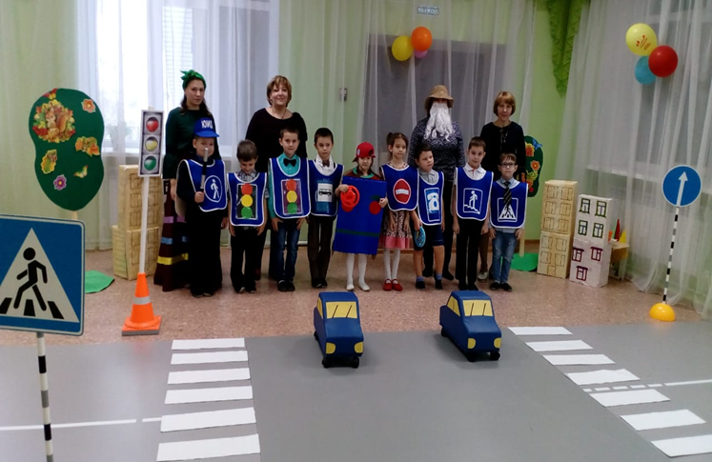
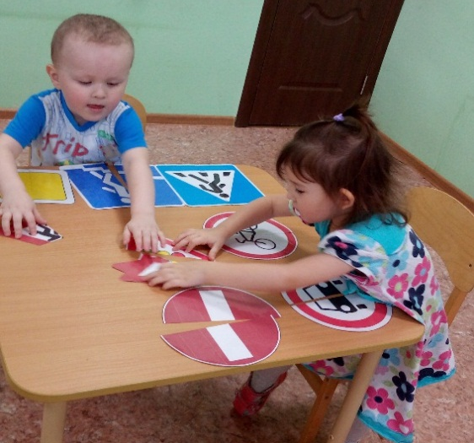
Центр правил безопасного поведения детей на дорогах

Slide 9
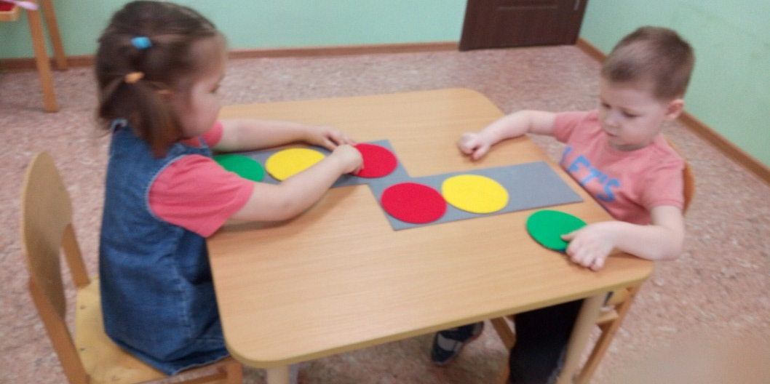
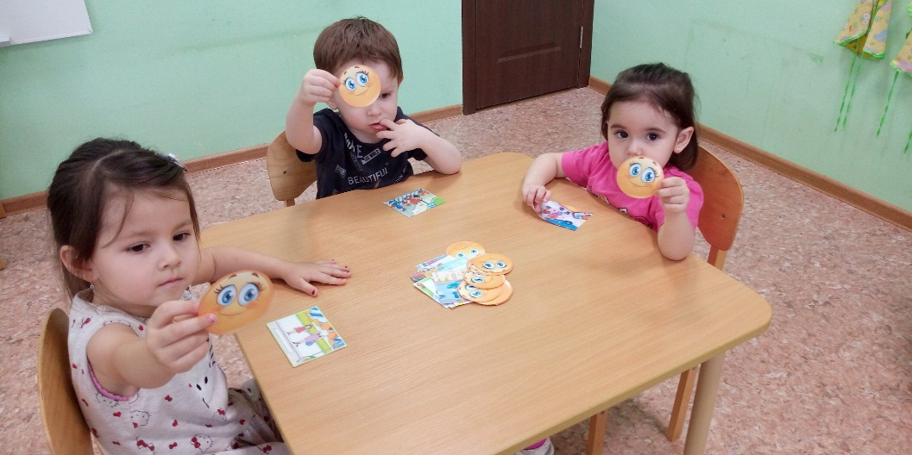
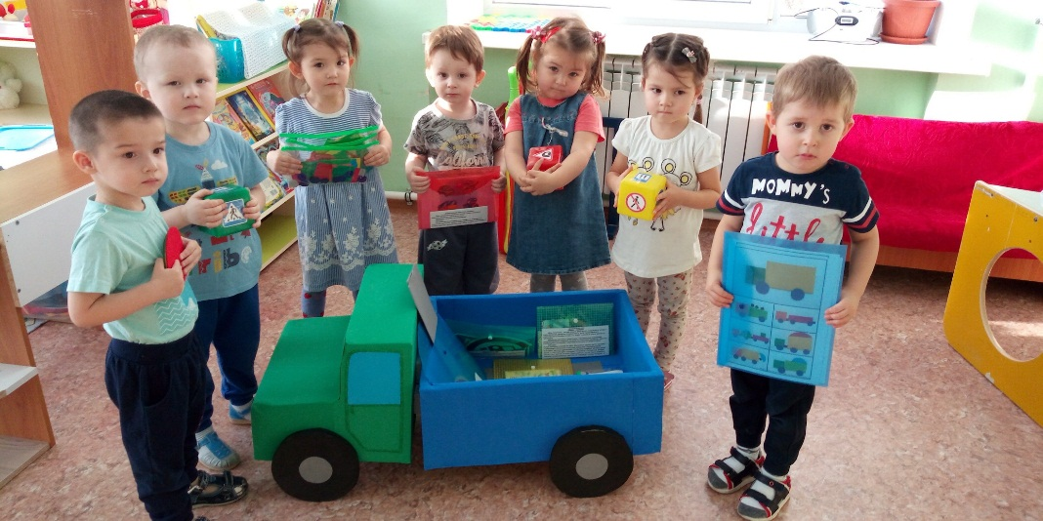
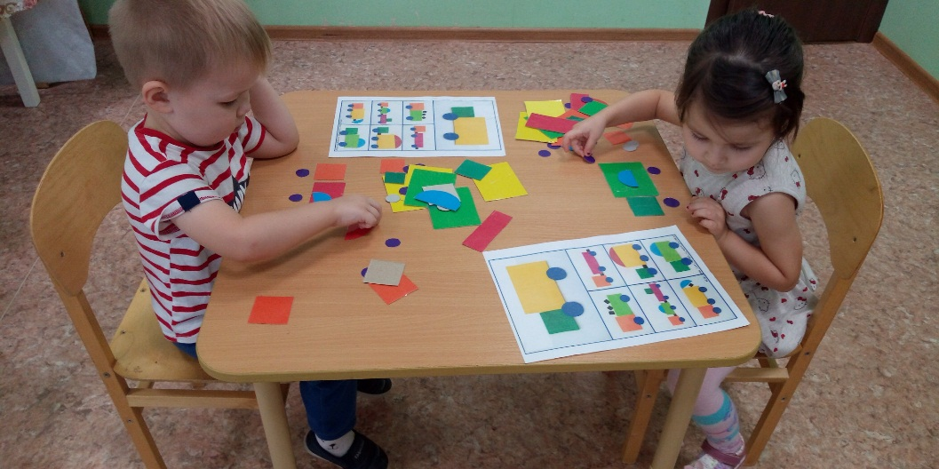
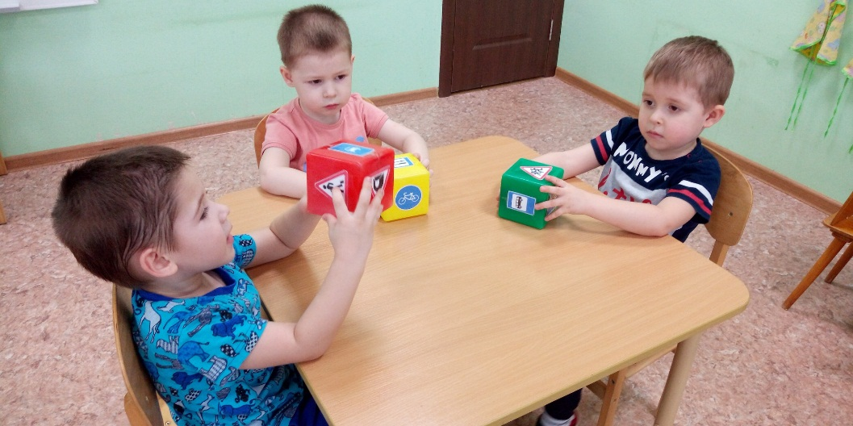

Slide 10
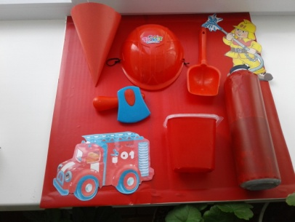
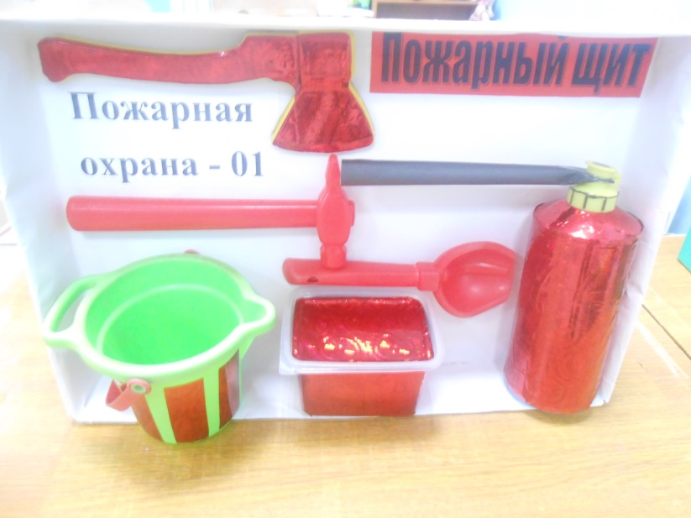
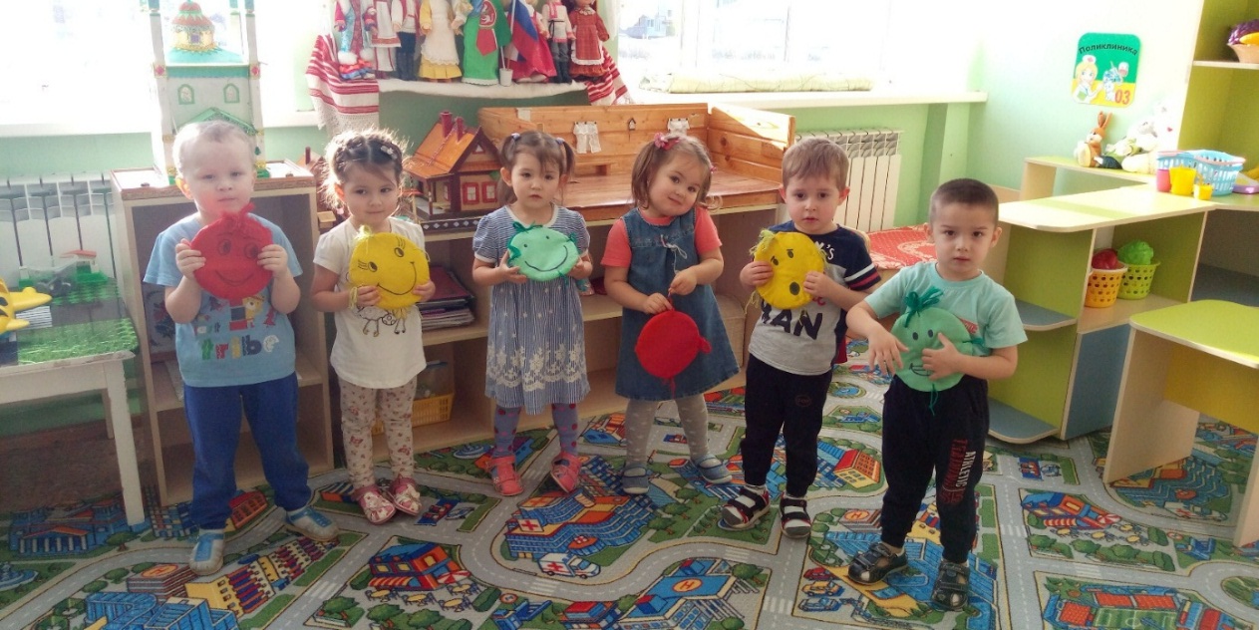
Уголок пожарной безопасности

Slide 11
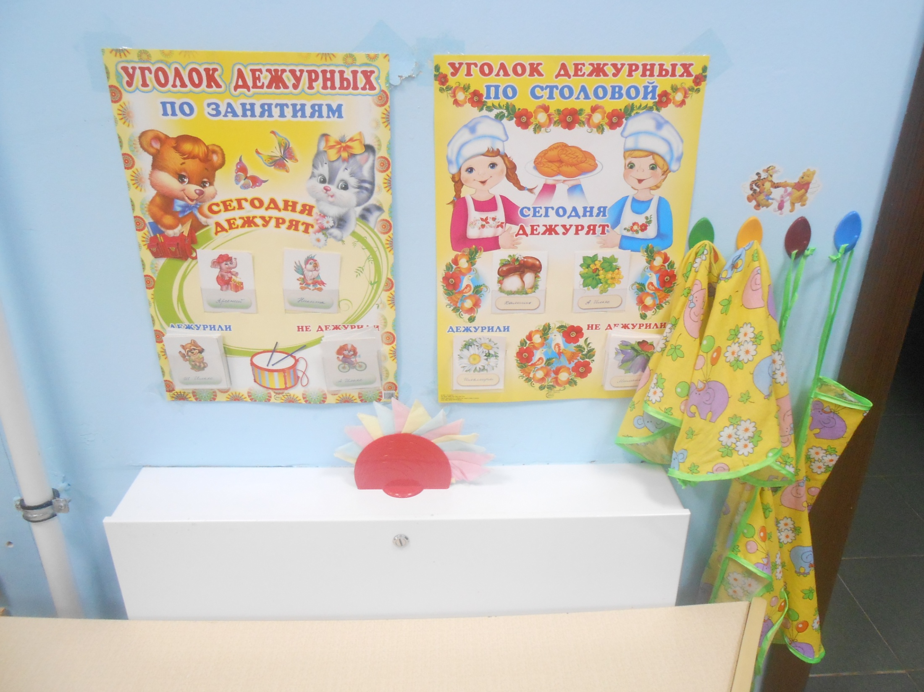
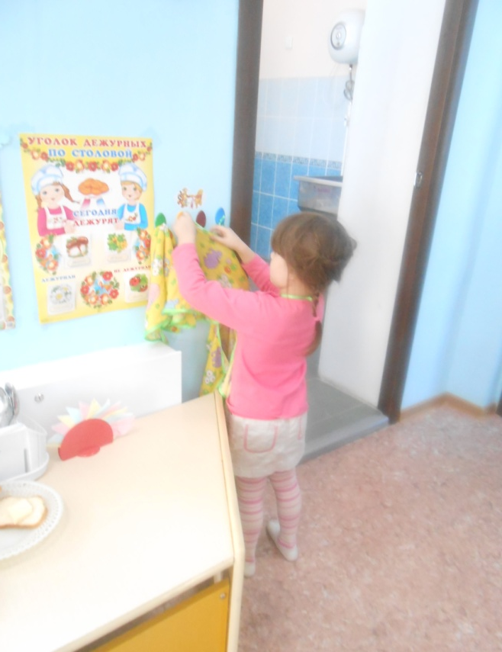
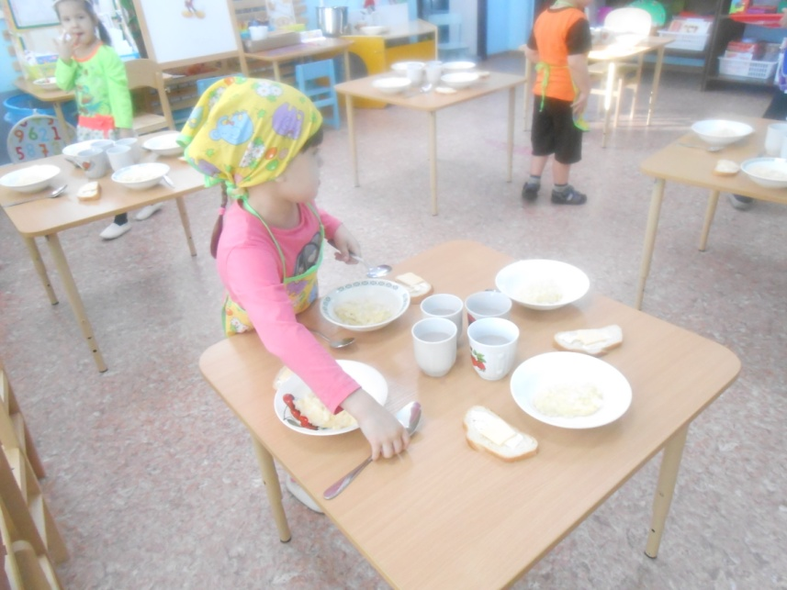
Уголок дежурств

Slide 12
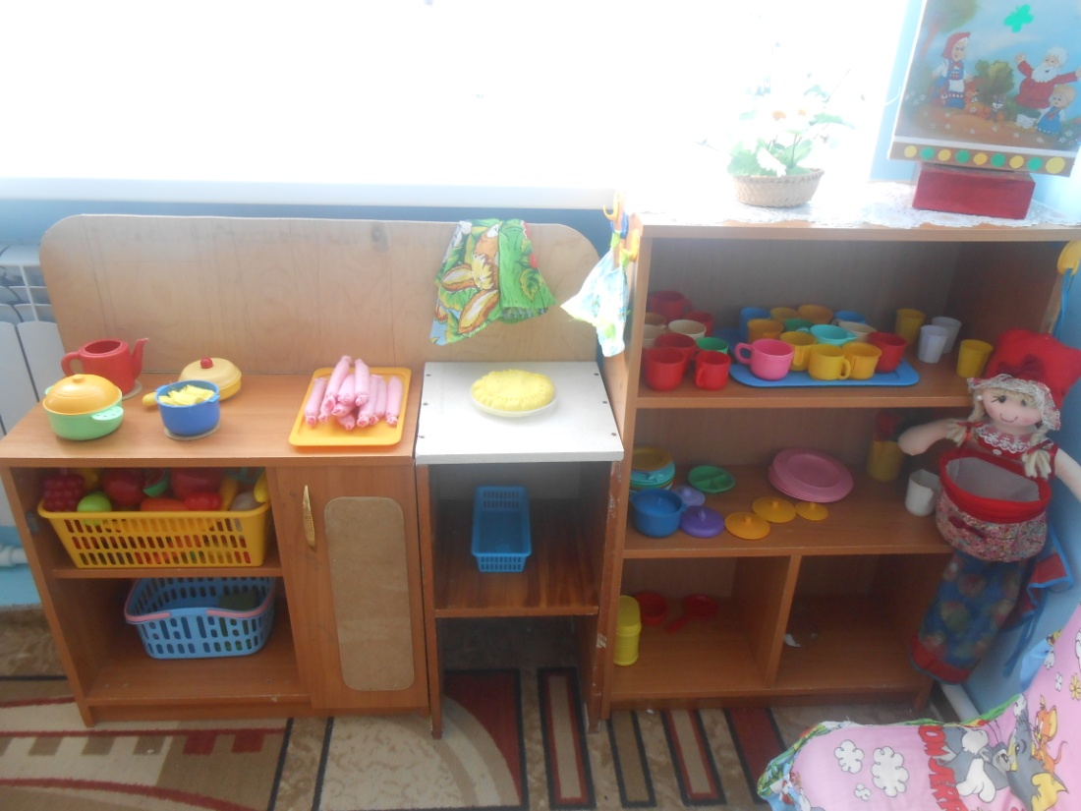
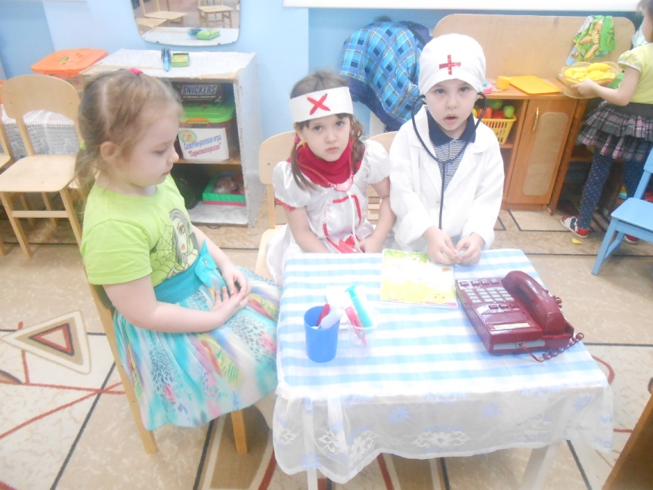
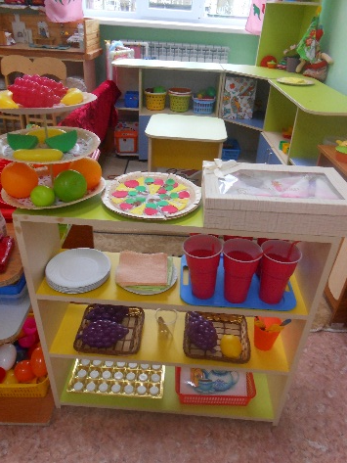
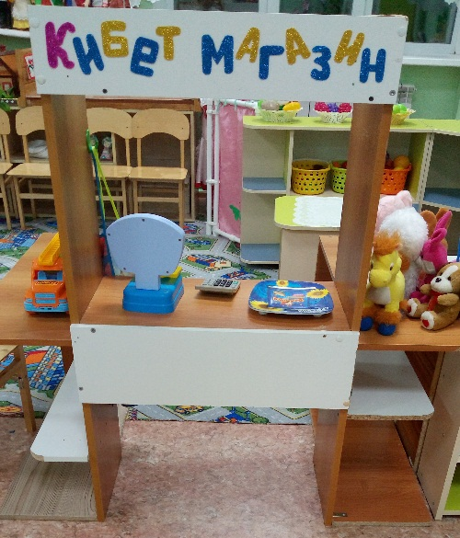
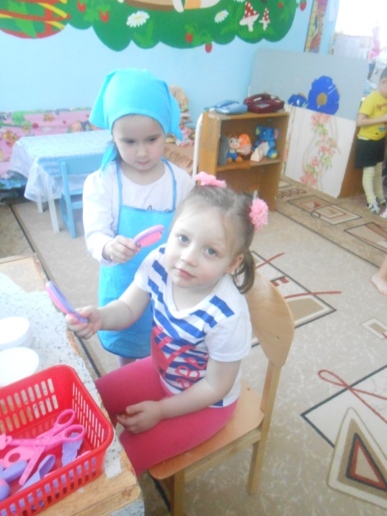
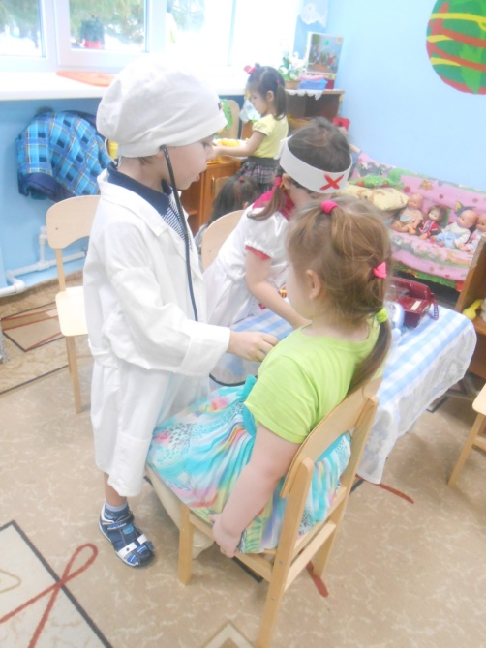
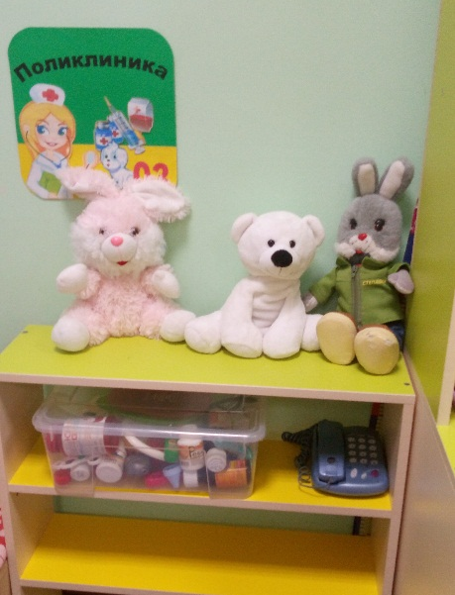
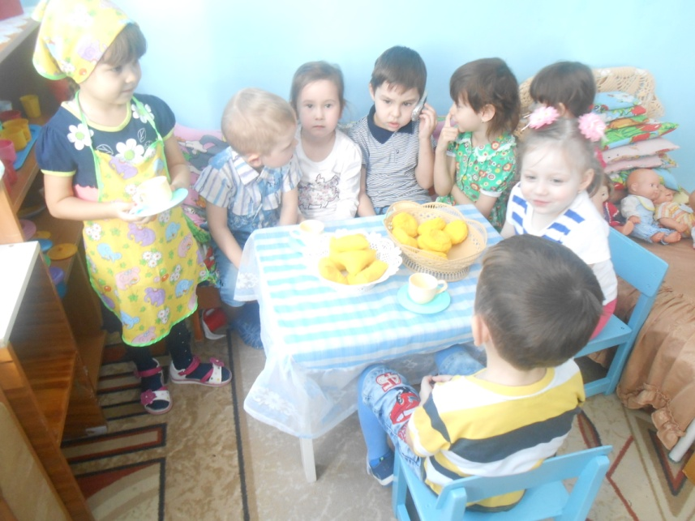
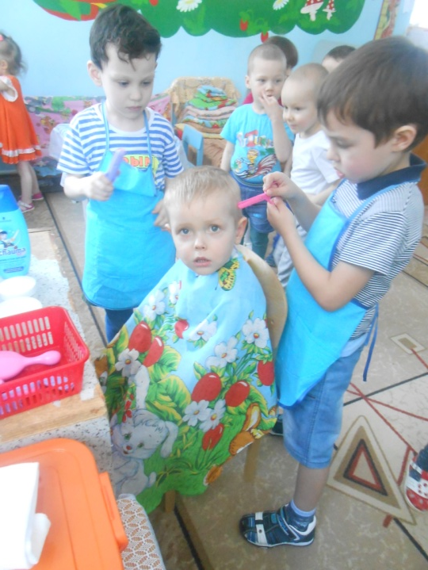
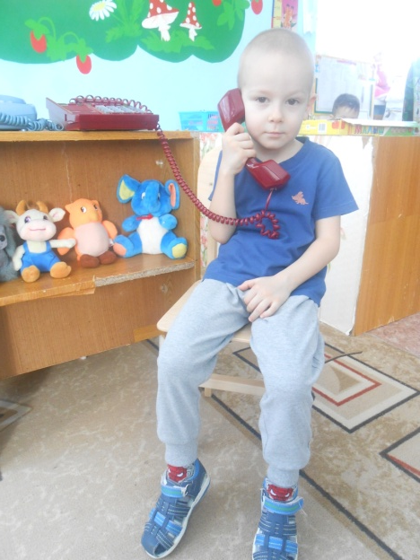
Центр игровой активности

Slide 13
Познавательное развитие
Уголок УМК, ЭРС: Для каждого народа родной язык – самое дорогое и святое богатство. Сохранить и передать это богатство – главная цель данного центра. Так как этот уголок содержит дидактические игры, то в процессе у ребенка формируются деятельностные умения – умения составить план, выполнять практические действия, находить способы решения поставленных задач.
Уголок исследовательской деятельности: В нем находится материал, для осуществления опытной деятельности: лупы, колбы, мерные стаканчики, воронки, песочные часы, грунт, камни, семена, крупы и т. Наши маленькие «почемучки» проводят несложные опыты, определяют свойства различных природных материалов. включает в себя экологическую деятельность. В данном уголке содержатся различные виды комнатных растений, на которых удобно демонстрировать видоизменения частей растения, инструменты по уходу за этими растениями: палочки для рыхления, пульверизатор, лейки и др.
Центр математического развития: Центр решает следующие задачи: целенаправленное формирование у детей интереса к элементарной математической деятельности, воспитание у детей потребности занимать свое свободное время не только интересными, но и требующими умственного напряжения, интеллектуального усилия играми.
Центр конструирования и лего-робототехники: хоть и сосредоточен на одном месте и занимает немного пространства, он достаточно мобилен. Практичность его состоит в том, что с содержанием строительного уголка (конструктор различного вида, крупный и мелкий конструктор) можно перемещаться в любое место группы и организовывать данную деятельность.
Центр «Шашки, шахматы»: В уголке содержится разнообразный занимательный материал для организации обучения детей в шахматы и шашки, развития логического мышления и мелкой моторики. Ребенок учится самостоятельно мыслить и принимать решения и концентрировать внимание на одном процессе, у него вырабатывается усидчивость

Slide 14
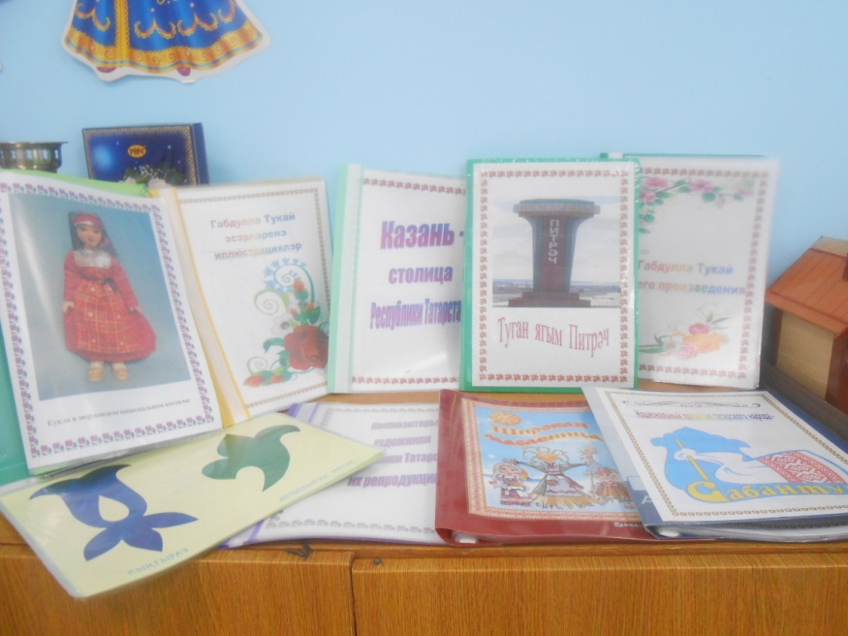
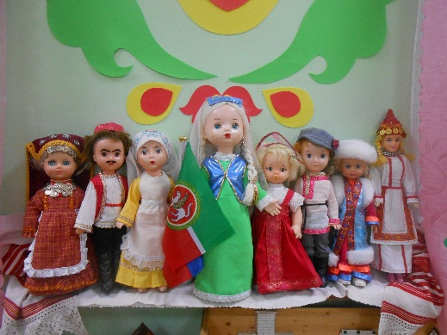
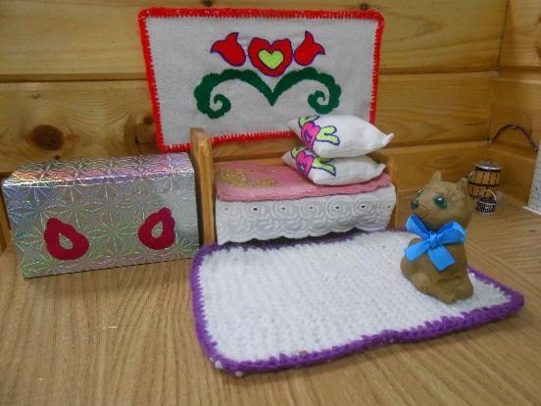
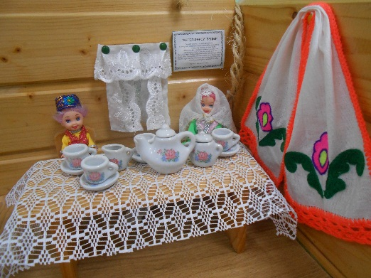
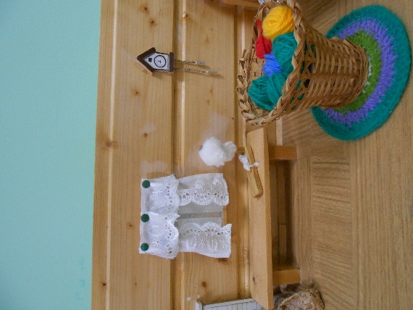
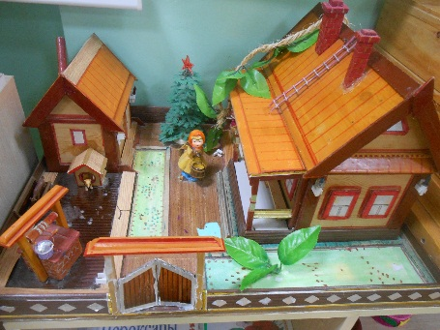
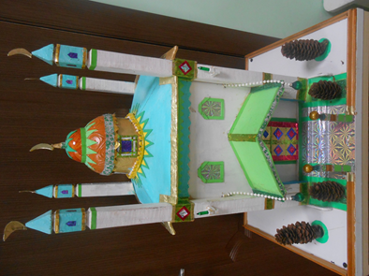
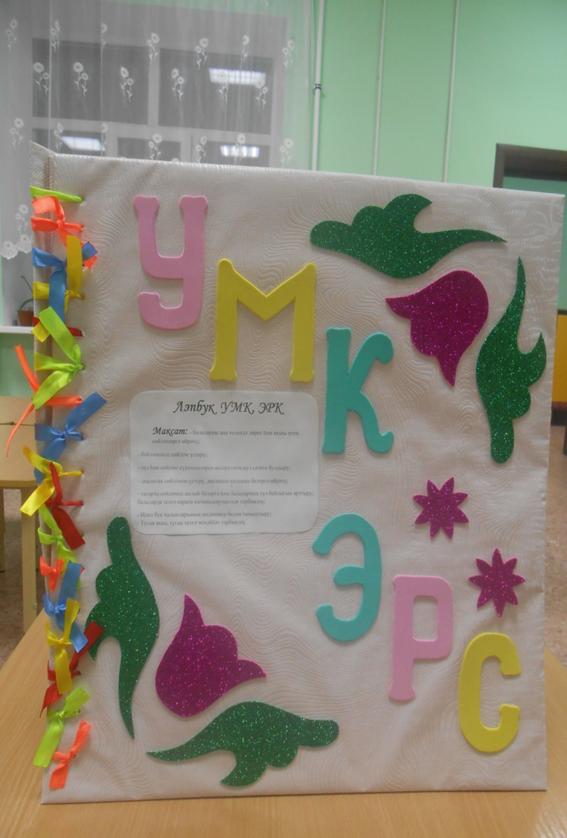
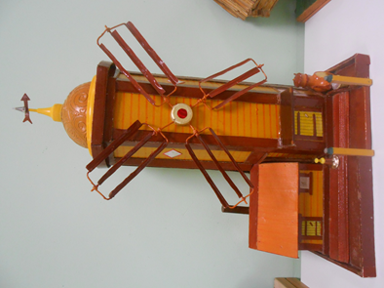
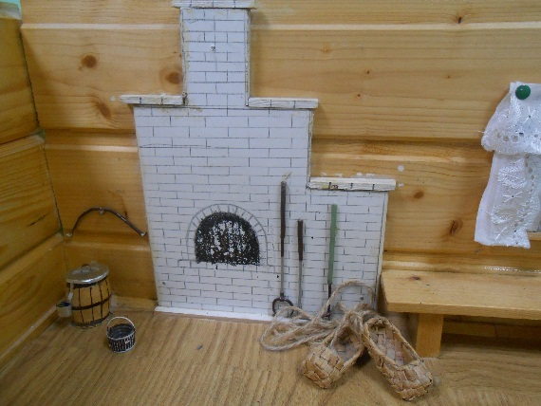
Уголок УМК, ЭРС

Slide 15
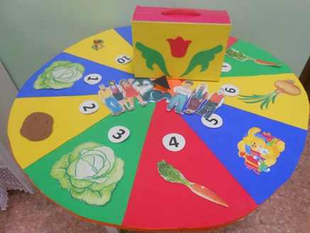
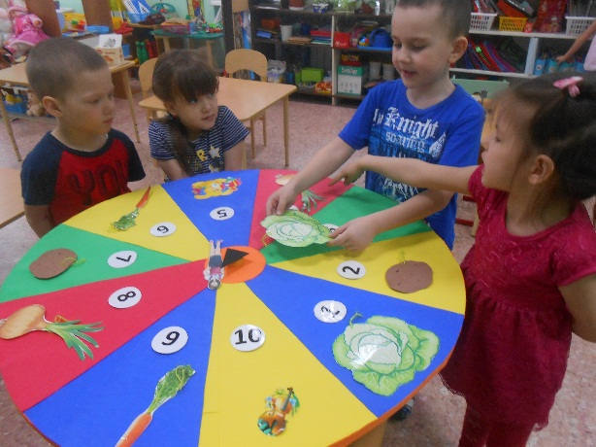
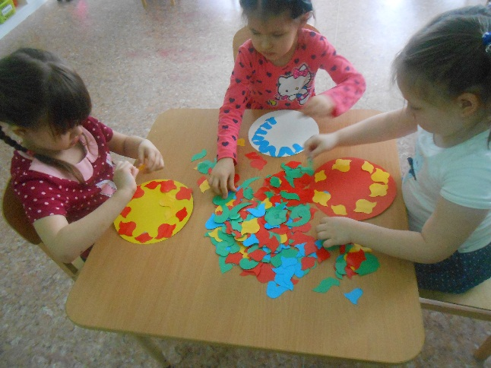
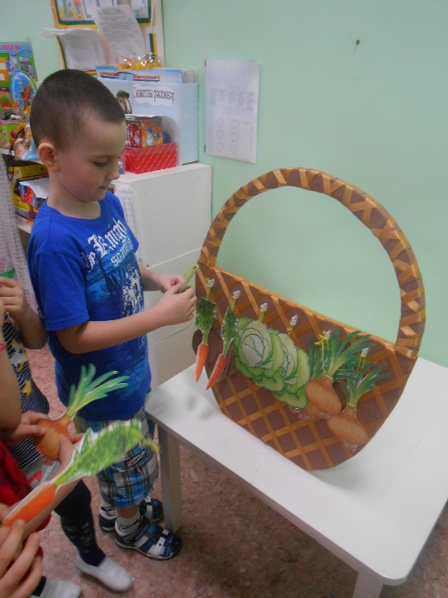
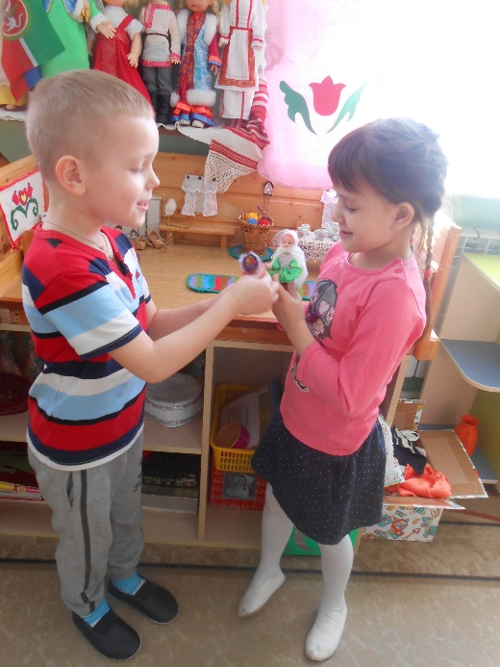
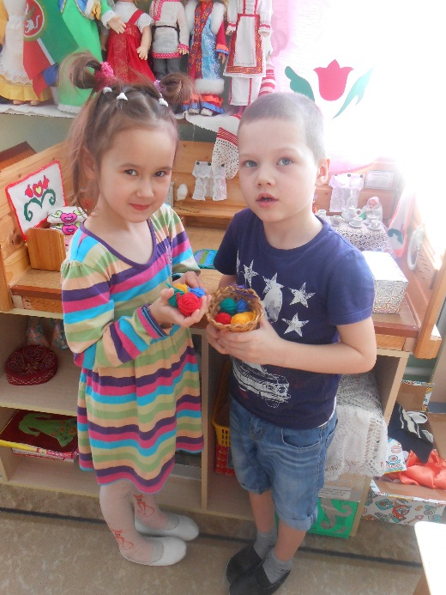

Slide 16
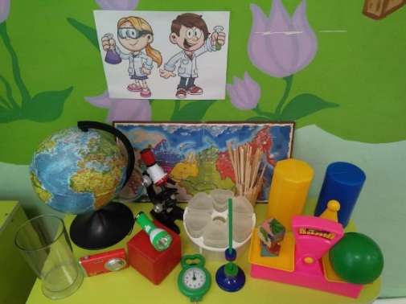
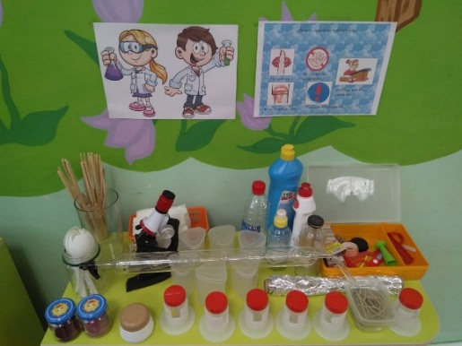
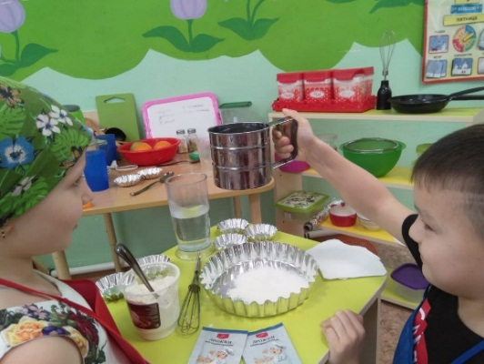
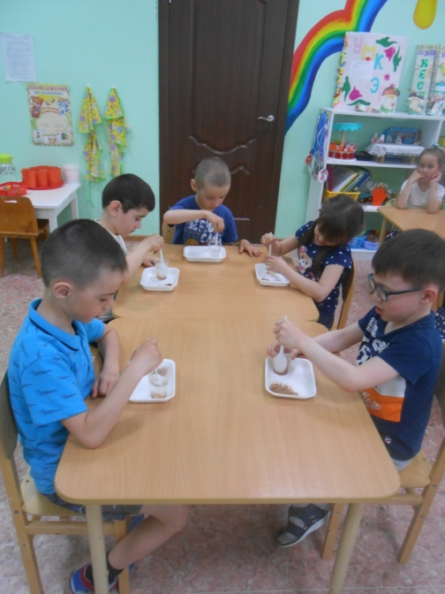
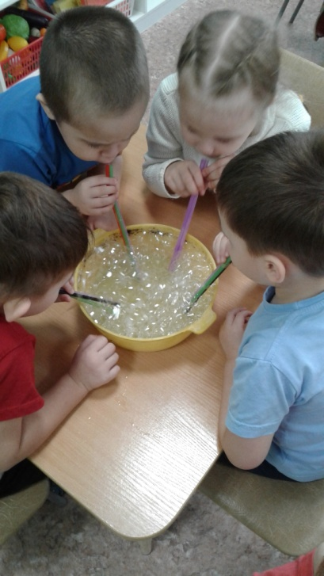
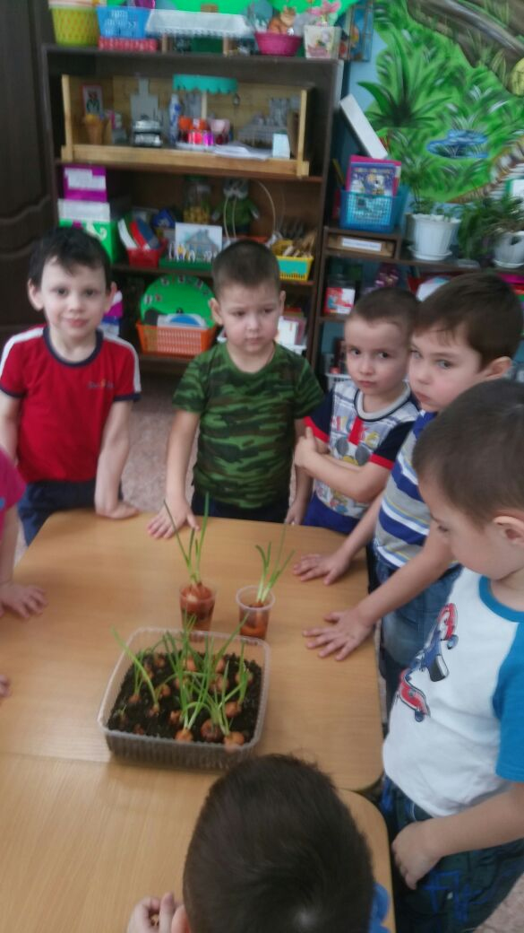
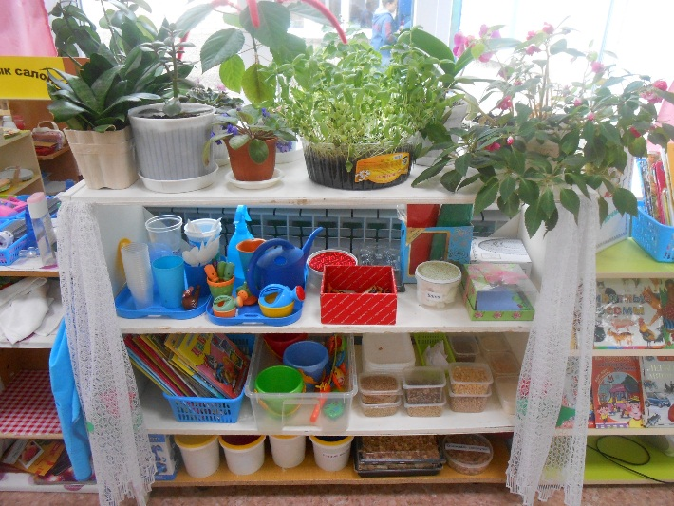
Уголок исследовательской деятельности

Slide 17
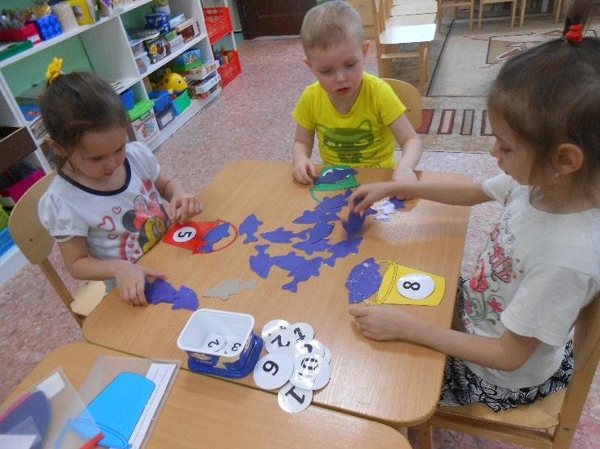
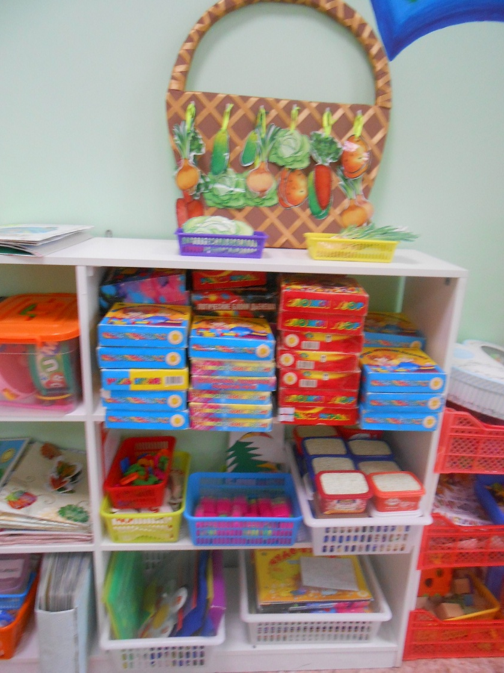

Центр познавательного развития

Slide 18




Центр конструирования

Slide 19




Центр «Шашки, шахматы»

Slide 20
Речевое развитие
Уголок речевого развития: правильная речь – важнейшее условие всестороннего полноценного развития детей. Чем богаче и правильнее у ребенка речь, тем легче ему высказывать свои мысли, тем шире его возможности в познании окружающей действительности, содержательнее и полноценнее отношения со сверстниками и взрослыми. На развитие дошкольника большое влияние оказывает окружающее пространство его наполняемость. Педагоги- логопеды, давно пришли к выводу, что речевые уголки должны быть в группах, должны привлекать к себе внимание детей, желание играть именно в данном отведенном месте.
Книжный уголок: играет существенную роль в формировании у детей интереса и любви к художественной литературе. В этом уголке ребенок имеет возможность самостоятельно, по своему вкусу выбрать книгу и спокойно рассмотреть ее с яркими иллюстрациями.
Музыкальный уголок: музыкальное развитие ребенка обусловлено не только занятиями с педагогом, но и возможностью самостоятельно играть, экспериментировать с музыкальными игрушками, свободно заниматься творческим музицированием. Развитие творческого начала во многом зависит от оборудования и его привлекательности. Музыкальная предметная среда должна соответствовать глазу, действиям руки, росту ребенка.

Slide 21





Уголок речевого развития

Slide 22



Книжный уголок

Slide 23

Музыкальный уголок

Slide 24
Художественно-эстетическое развитие
Уголок творчества: находится материал и оборудование для художественно-творческой деятельности: рисования, лепки и аппликации. По желанию ребенок может найти и воспользоваться необходимым, для воплощения своих творческих идей, замыслов, фантазии. К данному центру имеется свободный доступ.
Центр театрализованной деятельности: важный объект развивающей среды, помогающий сплотить группу, объединить детей интересной идеей, новой для них деятельностью. В театре дошкольники раскрываются, демонстрируя неожиданные грани своего характера. Робкие и застенчивые становятся уверенными и активными. Тот кто без желания шел в детский сад, теперь с удовольствием спешит в группу.

Slide 25






Уголок творчества

Slide 26












Центр театрализованной деятельности

Slide 27
Физическое развитие
Спортивный уголок: непосредственное содержание центра заключается в следующих направлениях: двигательная деятельность, формирование представлений о спорте, игры с правилами, формирование привычки здорового образа жизни. Центр содержит всё необходимое оборудование как и для занятий с педагогом так и для самостоятельной деятельности ребенка.

Slide 28





Спортивный уголок

Slide 29






Взаимодействие с родителями.

Slide 30
Заключение
Главной задачей воспитания дошкольников являются создание у детей чувства эмоционального комфорта и психологической защищённости. Поэтому, важным является и среда, в которой проходит воспитательный процесс. Организованная в дошкольном образовательном учреждении развивающая предметно-пространственная среда позволяет каждому ребенку найти занятие по душе, поверить в свои силы и способности, научиться взаимодействовать со взрослыми и сверстниками, понимать и оценивать их чувства, а именно это и лежит в основе развивающего обучения.
Таким образом, созданная нами предметно-развивающая среда служит интересам и потребностям ребенка, обогащает развитие специфических видов деятельности, обеспечивает «зону ближайшего развития» ребенка, побуждает делать сознательный выбор, выдвигать и реализовывать собственные инициативы, принимать самостоятельные решения, развивать творческие способности, а так же формировать личностные качества воспитанников и их жизненный опыт.

Slide 31



Спасибо
за внимание!

